Slide 1
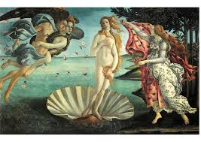
La naissance de Venus
De Sandro BOTTICELLI

Slide 2
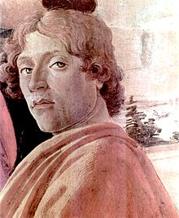
I) L’auteur
Il s’appelle Sandro BOTTICELLI.
Il est né entre mars 1444 et mars 1445.
Il est mort en mai 1510.
Il était italien et a créé « La naissance de Vénus » entre 1484 et1486.
http://fr.wikipedia.org/wiki/Sandro_Botticelli

Slide 3
II) DESCRIPTION
L’œuvre représente la naissance de Vénus, la déesse grecque de l’amour.
Elle a une expression pensive et
elle a des gestes pudiques.
Comme les autres personnages, elle est en équilibre instable.
Les techniques utilisées sont l’anatomie et le mouvement.
Vénus est entourée de ses attributs: la conque, les roses, et un corps sublime.

Slide 4
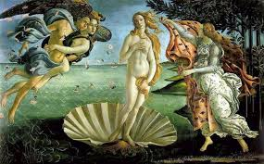
III) Les autres personnages
Il y a Zéphyr, un des dieux du vent, et sa femme Chloris.
Il y a aussi une femme, qui veut recouvrir Venus d’un vêtement, et qui semble être une des Heures, filles de Zeus et de Thémis.

Slide 5
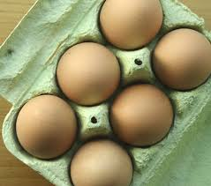
IV) De l’audace
L’auteur a fait preuve d’audace en peignant ce tableau :en effet la nudité était jusque là synonyme d’humiliation, de péché et de beauté suspecte.
Cette œuvre est bien une œuvre de la Renaissance, où se mêlent l’Antiquité et la mode médiévale.
La technique utilisée de peinture est la tempera (peinture à base d’œuf).
http://www.google.fr/search?safe=vss&hl=fr&biw=1440&bih=761&site=imghp&tbm=isch&sa=1&q=fabrication+peinture+tempera&oq=fabrication+peinture+tempera&gs_l=img.3...21974.28865.0.29653.11.10.1.0.0.0.104.726.9j1.10.0...0.0...1c.1.17.img.2Cqh5rvtPU0
La tempera est fabriquée avec du jaune d’œuf.

Slide 6
V) Mes impressions par rapport au tableau
L’ambiance générale du tableau est calme, tout comme la mer dans le tableau.
Je trouve que ce calme donne un côté reposant.

Slide 7

Fin
Diaporama réalisé par Aymeric en 5°5.

